Slide 1
СП детский сад «Светлячок» ГБОУ СОШ №1 им. И.М. Кузнецова с. Большая Черниговка
Тема родительского собрания:
«Безопасность ВЕЗДЕ»
На повестке дня:
«Безопасность везде»
«Правила поведения в быту» выступление Абдуллаевой Натальи Алексеевны
3. Разное

Slide 6
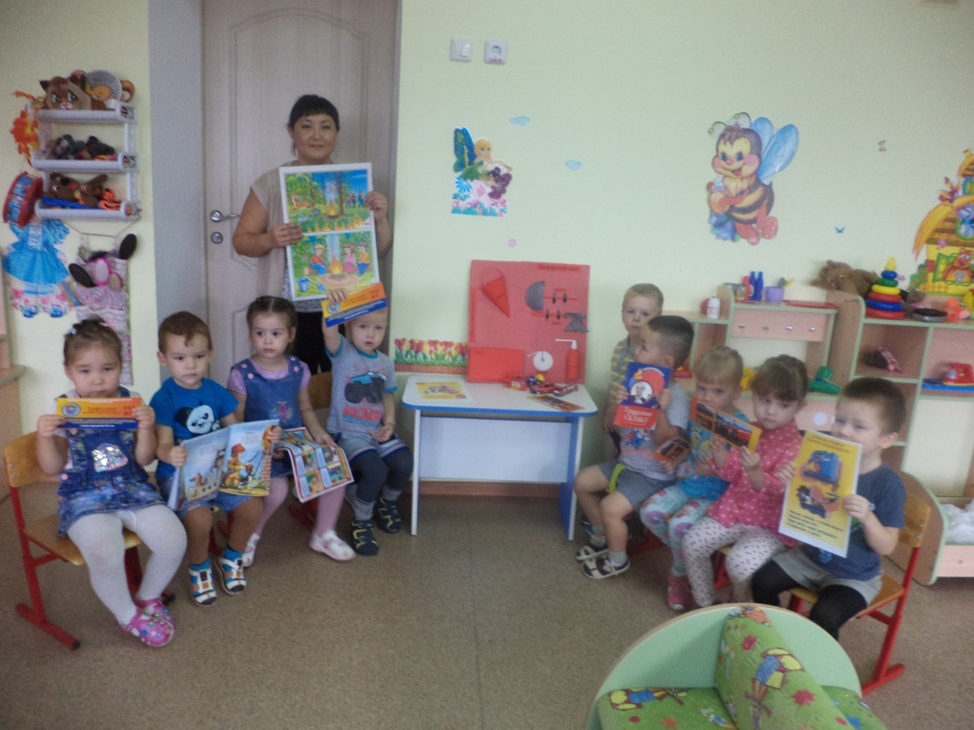
В нашей группе семья Ибниаминовых смастерили макет по пожарной безопасности

Slide 7
Отравления

